Slide 1
Storstockholms brandförsvar Vi skapar trygghet!

Slide 2
Min presentation
Tom Setterwall
Presentation av SSBF
Vad är ett räddningsvärn
Legaliteten kring ett räddningsvärn
Utbildning/krav
Bemanning
Ersättning
Fordon, lokal, materiel
Vad är vi nu i processen?
Frågor

Slide 3
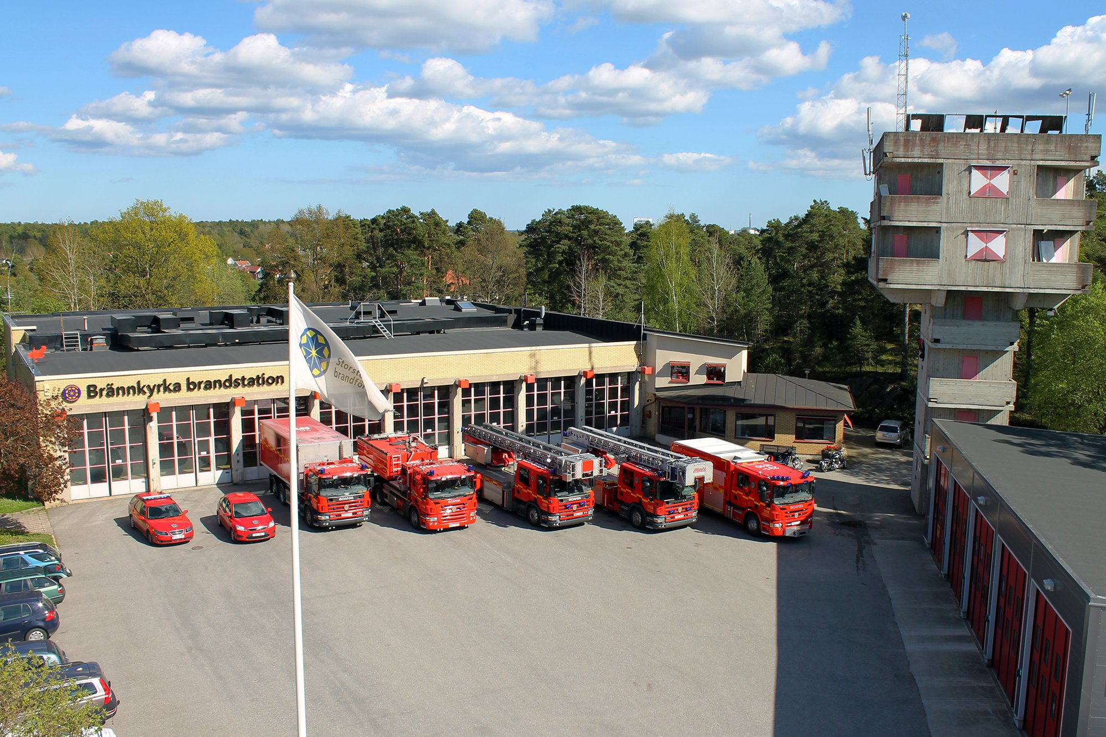
Kommunalförbund

Slide 4
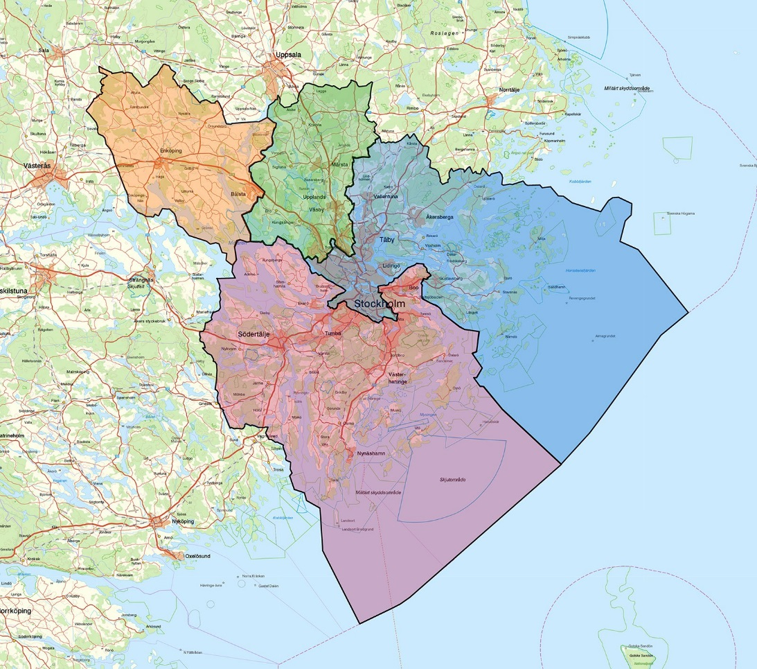
Kommunalförbund
Inom Storstockholms brandförsvars närområde finns ytterligare tre kommunalförbund.
Storstockholms brandförsvar
Brandkåren Attunda
Södertörns brandförsvarsförbund
Räddningstjänsten Enköping-Håbo
Notes:
The inter-municipal association is a public legal entity with its own legal capacity, and is independent of its member municipalities. The inter-municipal association is often referred to as a type of “special municipality”. Organisationally speaking, they are structured in essentially the same way as a municipality or county council. (Source: SKL)
There are some 90 inter-municipal associations in Sweden. These associations are primarily active in areas like fire and emergency service and training.

Slide 5
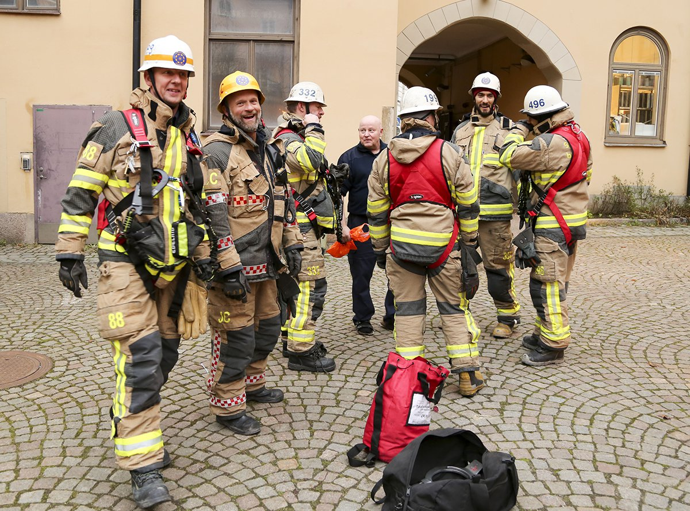
Vi skapar trygghet
Kommunalförbund för räddningstjänst.
Trygghet för 1.3 miljoner invånare.
Glädje och stolthet över medborgarna förtroende.
Notes:
SSBF is an inter-municipal association that is responsible for the emergency services in 10 municipalities in Greater Stockholm.
The Association’s political command structure consists of a board with representatives from all of the member municipalities.
The Greater Stockholm Fire Brigade is required, acting in close cooperation with the member municipalities, to conduct high-quality, cost-effective accident prevention and management operations capable of responding to both current and future risks in the region.
By conducting operations in the form of an inter-municipal association, municipal inhabitants are provided with a cross-municipal service in which skills and resources can be utilised effectively.
SSBF continuously strives to ensure increased coordination of emergency services operations in the region in order to provide a public service where administrative boundaries are not permitted to degrade the quality of service provided to those living, working and staying in the region.
Responsibility
SSBF has several important roles to play in the member municipalities: to support residents, companies and other authorities in their own prevention of accidents and ability to deal with them when they occur, and, in its capacity as a public authority, to work to prevent accidents and to carry out municipal rescue operations. Much work is done to prevent accidents as well.
SSBF
10 municipalities
1.3 million inhabitants
Prevents accidents, issues alarms and conducts rescue operations. Once an accident has occurred: 90 seconds from alarm to deployment
an organisation with professional employees who carry out their mission with pride and joy.
Pride and joy in the trust shown by the population

Slide 6
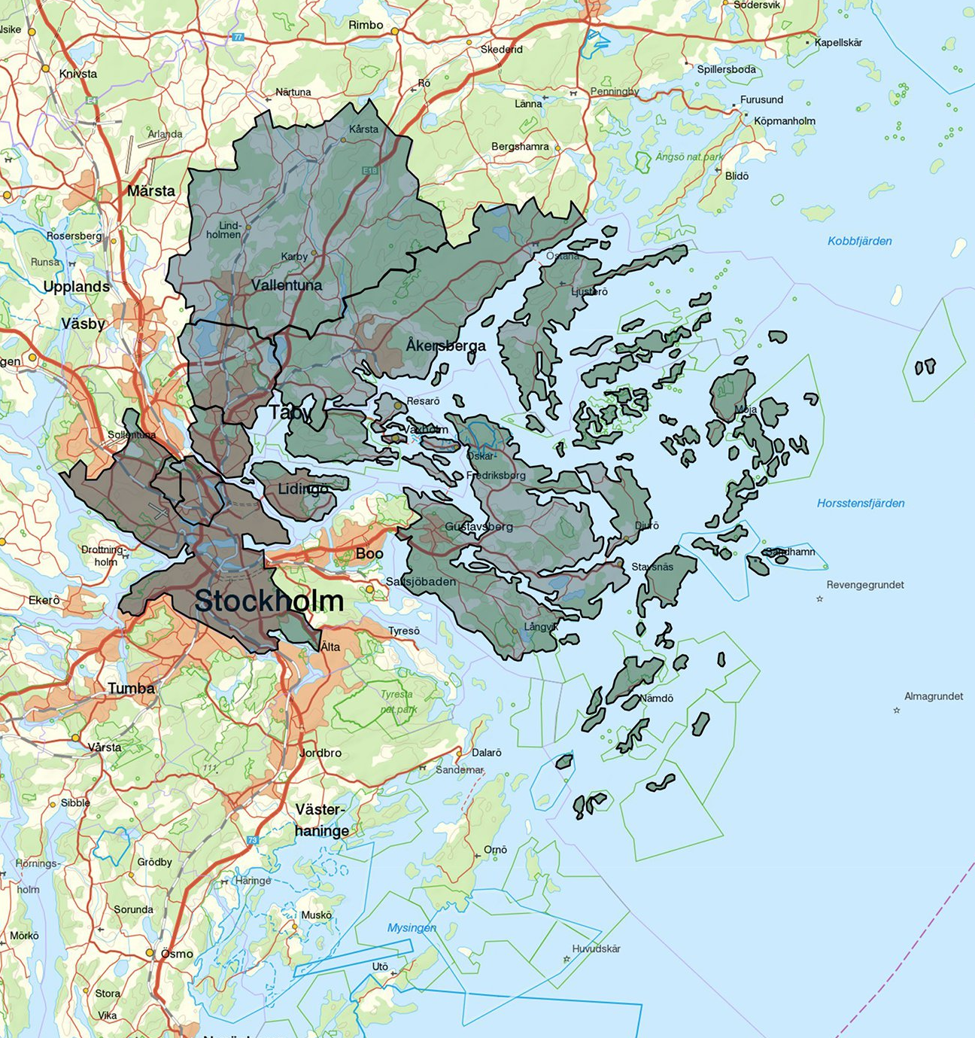
10 medlemskommuner
Danderyd, Lidingö, Solna, Stockholm, Sundbyberg, Täby, Vallentuna, Vaxholm, Värmdö and Österåker.
16 brandstationer
Brännkyrka
Farsta
Johannes
Katarina
Kista
Kungsholmen
Lidingö
Ljusterö
Solna
Täby
Vallentuna
Vaxholm
Vällingby
Värmdö
Åkersberga
Östermalm
9 räddningsvärn
Djurö
Husarö
Ingmarsö
Möja
Norra Stavsudda
Nämdö
Runmarö
Sandhamn
Svartsö
2 övnings-
anläggningar
Ågesta
Okvista
Notes:
As of 2016, the Association’s operations include 14 full-time fire stations, two part-time fire stations, nine volunteer stations, one head office, two training and drill facilities, and Greater Stockholm’s Rescue Centre (SSRC).
The stations within the region are positioned so as to quickly be able to reach an accident site with sufficient capacity for an effective response. Reinforcements are called in from other stations as necessary. The Greater Stockholm Fire Brigade has approx. 730 employees.
14 fire stations with a full-time fire crew, 2 part-time stations (Ljusterö and Vaxholm) and 9 volunteer stations.
Provides service to more than 1.3 million people in 10 municipalities (Danderyd, Lidingö, Solna, Stockholm, Sundbyberg, Täby, Vallentuna, Vaxholm, Värmdö and Österåker).

Slide 7
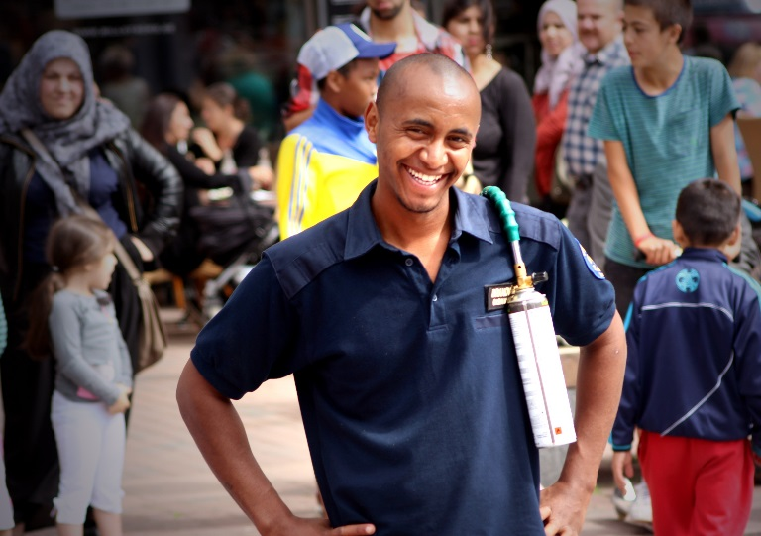
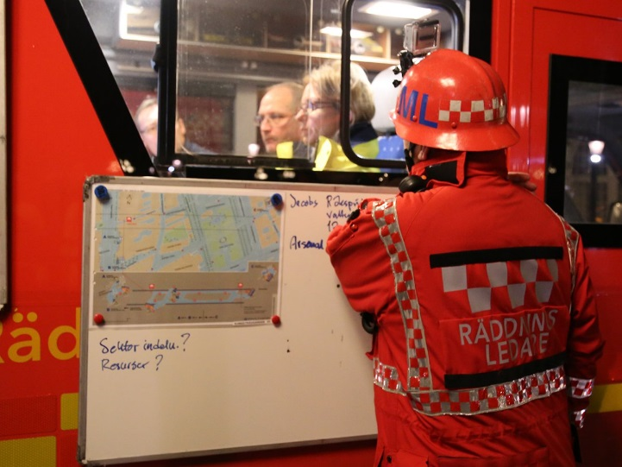
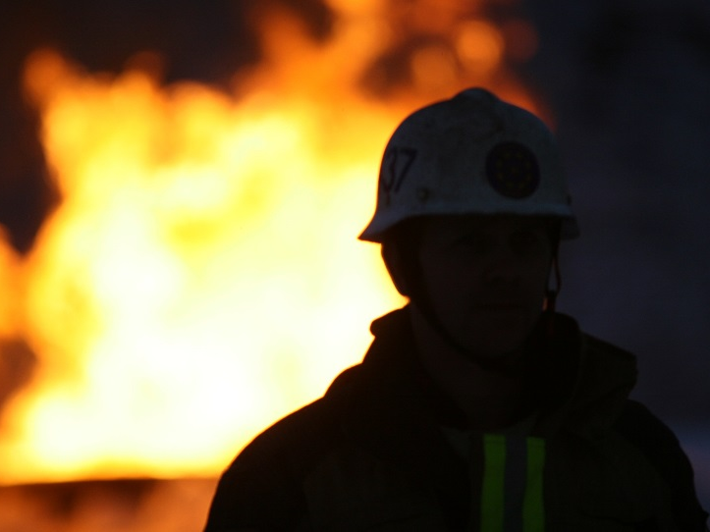
Förebyggande
Ledning och samverkan
Räddningsinsatser
Notes:
The fact that there are three pillars to our mission/our operations:
Prevention/command and collaboration/rescue operations. Which together provide safety for citizens.
Prevention
The best accident is the one that never occurs.
Important to allocate resources for prevention efforts
Broad spectrum of preventative measures; everything from pure inspections to training
Accidents always happen, but it is still important to try to anticipate societal developments
Close contact with the population, special initiatives, big difference between Lidingö and Tensta, fire instructors in vulnerable areas
Command and control
Preparedness in a broader context
Society’s shared resources
Planning and drills
Command at multiple levels, field operations, operational/system and prescriptive command
Modular design, only the smallest/main units are of a discrete nature
Rescue operations
Large number of stations spread across the area, special skills
Both local presence/connection and ability to concentrate resources

Slide 8
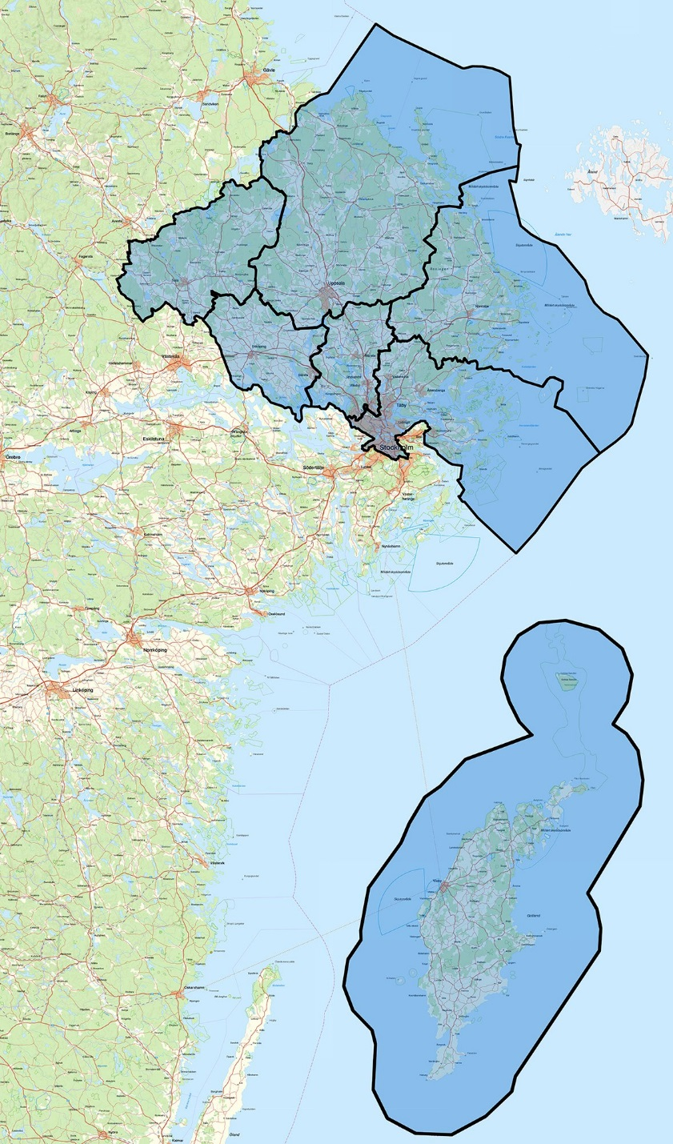
1
SSRC larmar och leder räddningsinsatser:
25 kommuner i fyra län
2.1 miljoner invånare
2
3
4
5
SSRC :
7 räddningstjänster
36 heltidsstationer
38 deltidsstationer
17 räddningsvärn
6
12 ledningsfunktioner
309 personer i tjänst
175 räddningsfordon
19,000 räddningsinsatser/år
Uppsala Brandförsvar
Räddningstjänsten Sala-Heby
Räddningstjänsten Norrtälje
Räddningstjänsten Enköping-Håbo
Brandkåren Attunda
Storstockholms brandförsvar
Räddningstjänsten Gotland
SSRC – Storstockholms räddningscentral
7
Notes:
Greater Stockholm’s Rescue Centre, SSRC, is responsible for alarms and command within the Association and for the Greater Stockholm Fire Brigade, Attunda Fire Department, for the emergency services in Norrtälje, Enköping – Håbo, Sala – Heby and Gotland, and for the Uppsala Fire Brigade.
Participating fire departments conduct seamless emergency services operations throughout the entire region. This capability means that we are able to utilise all operational resources irrespective of administrative fire-fighting boundaries.

Slide 9
Räddningsvärn, vad är det?
Räddningsvärn är en räddningskår där personalen är frivilligt anställda och inte har kravet att kunna inställa sig på brandstationen vid larm. Man får då inte heller ersättning för beredskap utan endast vid larm, och beredskapen kan skilja sig från att innefatta en veckas beredskap och två veckors ledighet till en konstant beredskap utan uppehåll. Personalen inom räddningsvärnen är brandmän, vilka är underställda den ordinarie kommunala räddningstjänsten.

Slide 10
Alarmering
Ett räddningsvärn kan larmas ut antingen via SMS eller personsökare, beroende på valt system inom aktuell räddningsorganisation. Utlarmning sker via SOS alarm eller annan motsvarande enhet, beroende på hur räddningsvärnet är avsett att arbeta och med vilka uppgifter.

Slide 11
Arbetsuppgifter
Räddningsvärnens arbetsuppgifter kan skilja sig, beroende på hur den kommunala räddningstjänsten väljer att nyttja värnet, och kan innefatta allt från enklare bevakning av majbål och eftersläckning av brandplatser, till direkt utryckning och samarbete med huvudstyrka i samband med trafikolyckor, bränder och liknande. Ett räddningsvärns arbetsuppgifter kan även innefatta första hjälpen och förebyggande arbete.

Slide 12
Utbildning
Tidigare saknade brandmän tillhörande räddningsvärn särskild utbildning, men på senare tid har en certifiering uppkommit genom ett samarbete mellan MSB, FSFB och SÖRF. Utbildningen sker främst på distans, med praktiska övningar inom den ordinarie räddningstjänstens organisation. Utbildningen har tagits fram för att öka de frivilliga brandmännens kunskap och förmåga att agera i samband med olika händelser, samt därmed bli en effektivare resurs för den kommunala räddningstjänsten.

Slide 13
Utbildningsblock
1.Räddningstjänsten och den enskilde i samhället
2.Sjukvård/kris och krishantering
3.Brandvattenförsörjning - pumpar
4.Risker och regelverk
5.Brandförlopp och släckteknik
6.Personlivräddning
7.Farliga ämnen
8.Djurlivräddning
9.Väderhändelser

Slide 14
Legalitet LSO kap 6
Tjänsteplikt
1 § När det behövs, är var och en som under kalenderåret fyller lägst arton och högst sextiofem år skyldig att medverka i räddningstjänst, i den mån hans eller hennes kunskaper, hälsa och kroppskrafter tillåter det.
Tjänsteplikten fullgörs på anmodan av räddningsledaren.
Bland dem som är tjänstepliktiga enligt första stycket och som är bosatta i kommunen får en nämnd som avses i 3 kap. 11 § ta ut lämpliga personer för att ingå i kommunens räddningsvärn. I första hand skall frivilliga tas ut. Den som tagits ut är skyldig att delta i övning med räddningsvärnet under högst tjugo timmar årligen.

Slide 15
Grundförutsättningar
Ett långsiktigt åtagande av 8-10 frivilliga
Fullt friska
Körkort B
Positivt är givetvis erfarenhet av räddningsarbete, sjukvård, psykosocialt omhändertagande eller annan kunskap

Slide 16
Vilken förmåga ska ett värn ha?
Frivilliga
Lokal
Fordon
Personlig utrustning
Räddningsutrustning-pump

Slide 17
Vad är vi nu i processen?
Diskuterat frågan i SSBF:s ledningsgrupp
Utreder de ekonomiska konsekvenserna för anskaffande av ett fordon, hyra av lokal, utrustning, samt personalkostnader. Larmplaner och teknik kommer senare.
Vilken förmåga ska ett eventuellt framtida värn besitta
Se över förutsättningarna för utbildning av värnpersonal
Ett förslag till inriktningsbeslut om värn på Rindö innan sommaren

Slide 18
Frågor?

